Slide 1
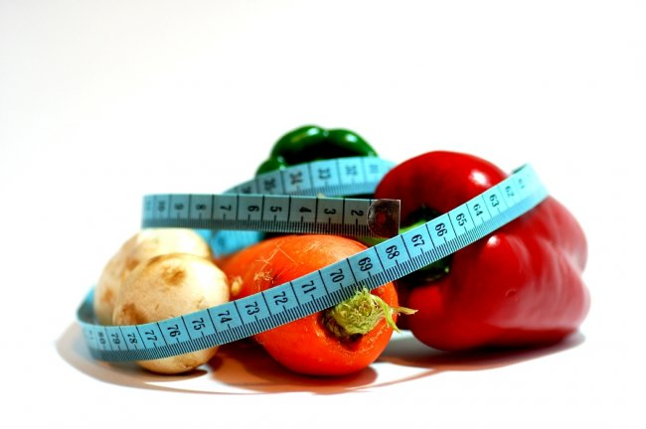
Правильное питание.

Slide 2
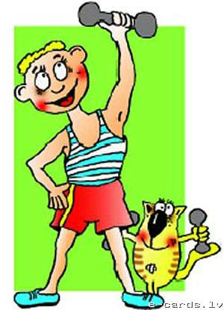
Питание –один из важнейших факторов здоровья человека и его правильного физического развития .
Вклад питания , в поддержании здоровья человека , переоценить невозможно. Еда, поступая в организм, выполняет огромное количество разнообразных функций.
Прежде всего, пища- это источник энергии , для нашего организма, за счёт которой мы живём

Slide 3
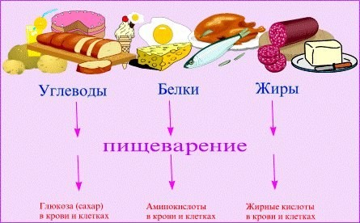
Пища – это кладовая строительных элементов , для нашего организма

Slide 4
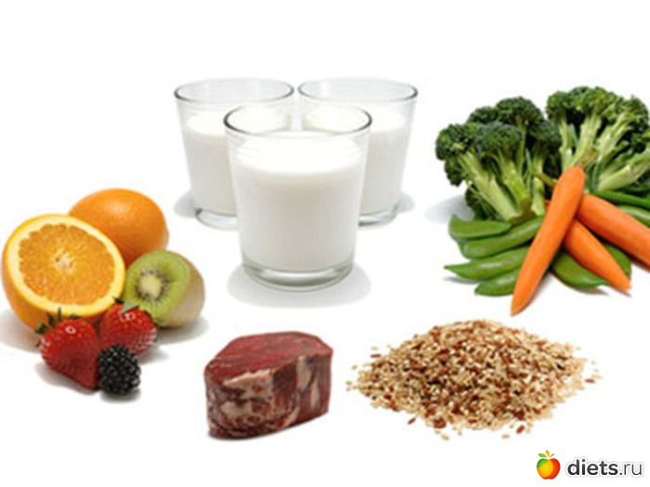
Также пища служит источником витаминов , минералов и других биологически активных веществ . Несмотря на их небольшие количества в нашем рационе, они выполняют огромную функцию в жизнеобеспечении нашего организма

Slide 5
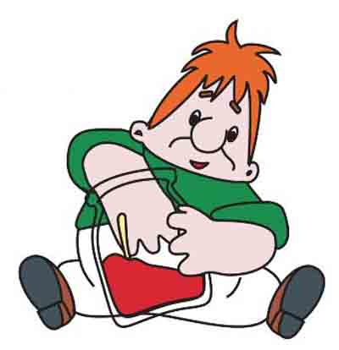
Организм человека имеет уникальное свойство , максимально приспосабливаться к окружающим условиям жизни, однако длительно недополучая основные компоненты питания, организм работает в экстренном режиме – на износ. Этот период , может длительное время никак не сказываться на самочувствии человека , однако резервы организма небезграничны . Со временем ,это приведёт к развитию различных заболеваний , которые во многом связаны с нарушением в питании .

Slide 6
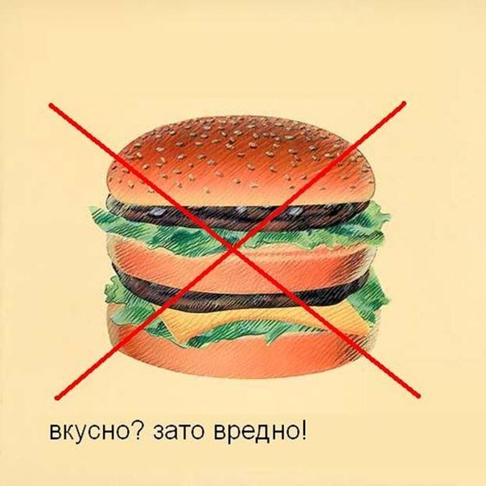

Slide 7
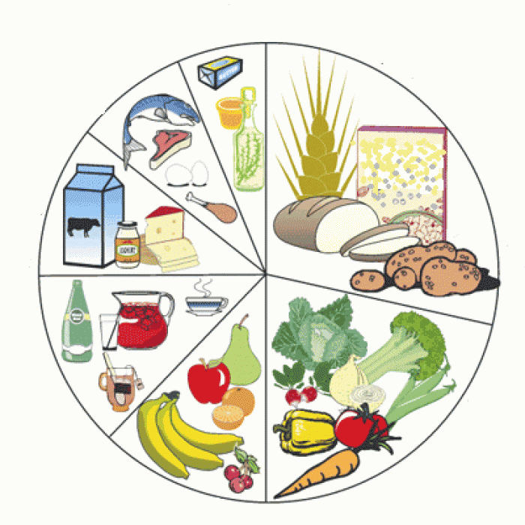
Именно поэтому , необходимо уделять существенное внимание РАЦИОНАЛЬНОМУ ПИТАНИЮ .
Это физиологически полноценное питание , которое удовлетворяет : энергетическим , пластическим и биохимическим потребностям организма.

Slide 8

В основе рационального питания лежат три принципа :
- умеренность
- разнообразие
- режим приёма пищи
Разнообразие продуктов питания , складывается из различных комбинаций пищевых веществ таких как: белки, жиры , углеводы, витамины , минеральные компоненты , вода .

Slide 9
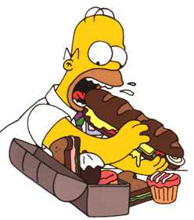
Исследования показали , что при двухразовом питании, нарушение со стороны работы желудочно-кишечного тракта, значительно больше , чем при трёх или четырёхразовом питании .
Это объясняется обилием одновременно принимаемой пищи , при двухразовом питании . Нерациональное питание как и избыточное , так и недостаточное , вредно отражается на состоянии здоровья взрослых и детей.

Slide 10
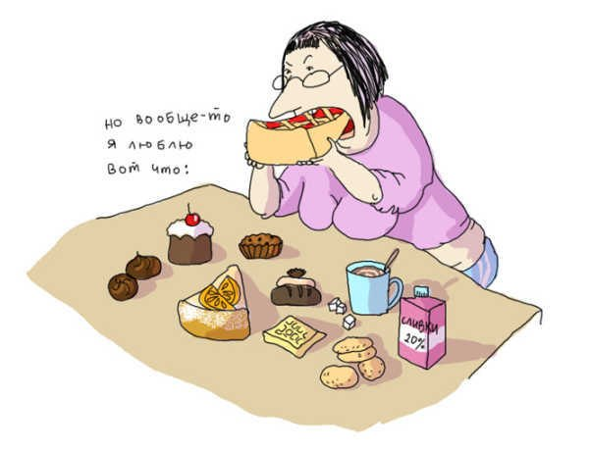

Slide 11

Большинство современных людей , допускают ряд ошибок , в своём питании, если вы заботитесь о своём здоровье , выбирайте только проверенные продукты, с максимальным содержанием полезных веществ .
Будьте здоровы!

